Slide 1



COMITÉ DE ÉTICA, INTEGRIDAD Y PREVENCIÓN DE CONFLICTOS DE INTERÉS
INSTITUTO PARA EL DESARROLLO Y CERTIFICACIÓN DE LA INFRAESTRUCTURA FÍSICA EDUCATIVA Y ELÉCTRICA DE YUCATAN
CUARTA SESIÓN ORDINARIA
20 DE DICIEMBRE DE 2021

Slide 2

INSTITUTO PARA EL DESARROLLO Y CERTIFICACIÓN DE LA INFRAESTRUCTURA FÍSICA EDUCATIVA Y ELÉCTRICA DE YUCATAN
COMITÉ DE ÉTICA
CUARTA SESIÓN ORDINARIA
I.- LISTA DE ASISTENCIA Y DECLARACIÓN DE QUÓRUM LEGAL

Slide 3
INSTITUTO PARA EL DESARROLLO Y CERTIFICACIÓN DE LA INFRAESTRUCTURA FÍSICA EDUCATIVA Y ELÉCTRICA DE YUCATAN
COMITÉ DE ÉTICA
CUARTA SESIÓN ORDINARIA

Slide 4
INSTITUTO PARA EL DESARROLLO Y CERTIFICACIÓN DE LA INFRAESTRUCTURA FÍSICA EDUCATIVA Y ELÉCTRICA DE YUCATAN
COMITÉ DE ÉTICA
CUARTA SESIÓN ORDINARIA
II.- LECTURA Y APROBACIÓN, EN SU CASO, DEL ORDEN DEL DÍA

Slide 5
INSTITUTO PARA EL DESARROLLO Y CERTIFICACIÓN DE LA INFRAESTRUCTURA FÍSICA EDUCATIVA Y ELÉCTRICA DE YUCATAN
COMITÉ DE ÉTICA
CUARTA SESIÓN ORDINARIA
ORDEN DEL DÍA

Slide 6
INSTITUTO PARA EL DESARROLLO Y CERTIFICACIÓN DE LA INFRAESTRUCTURA FÍSICA EDUCATIVA Y ELÉCTRICA DE YUCATAN
COMITÉ DE ÉTICA
CUARTA SESIÓN ORDINARIA
III.- LECTURA Y APROBACIÓN, EN SU CASO, DEL ACTA DE LA SESIÓN ANTERIOR

Slide 7
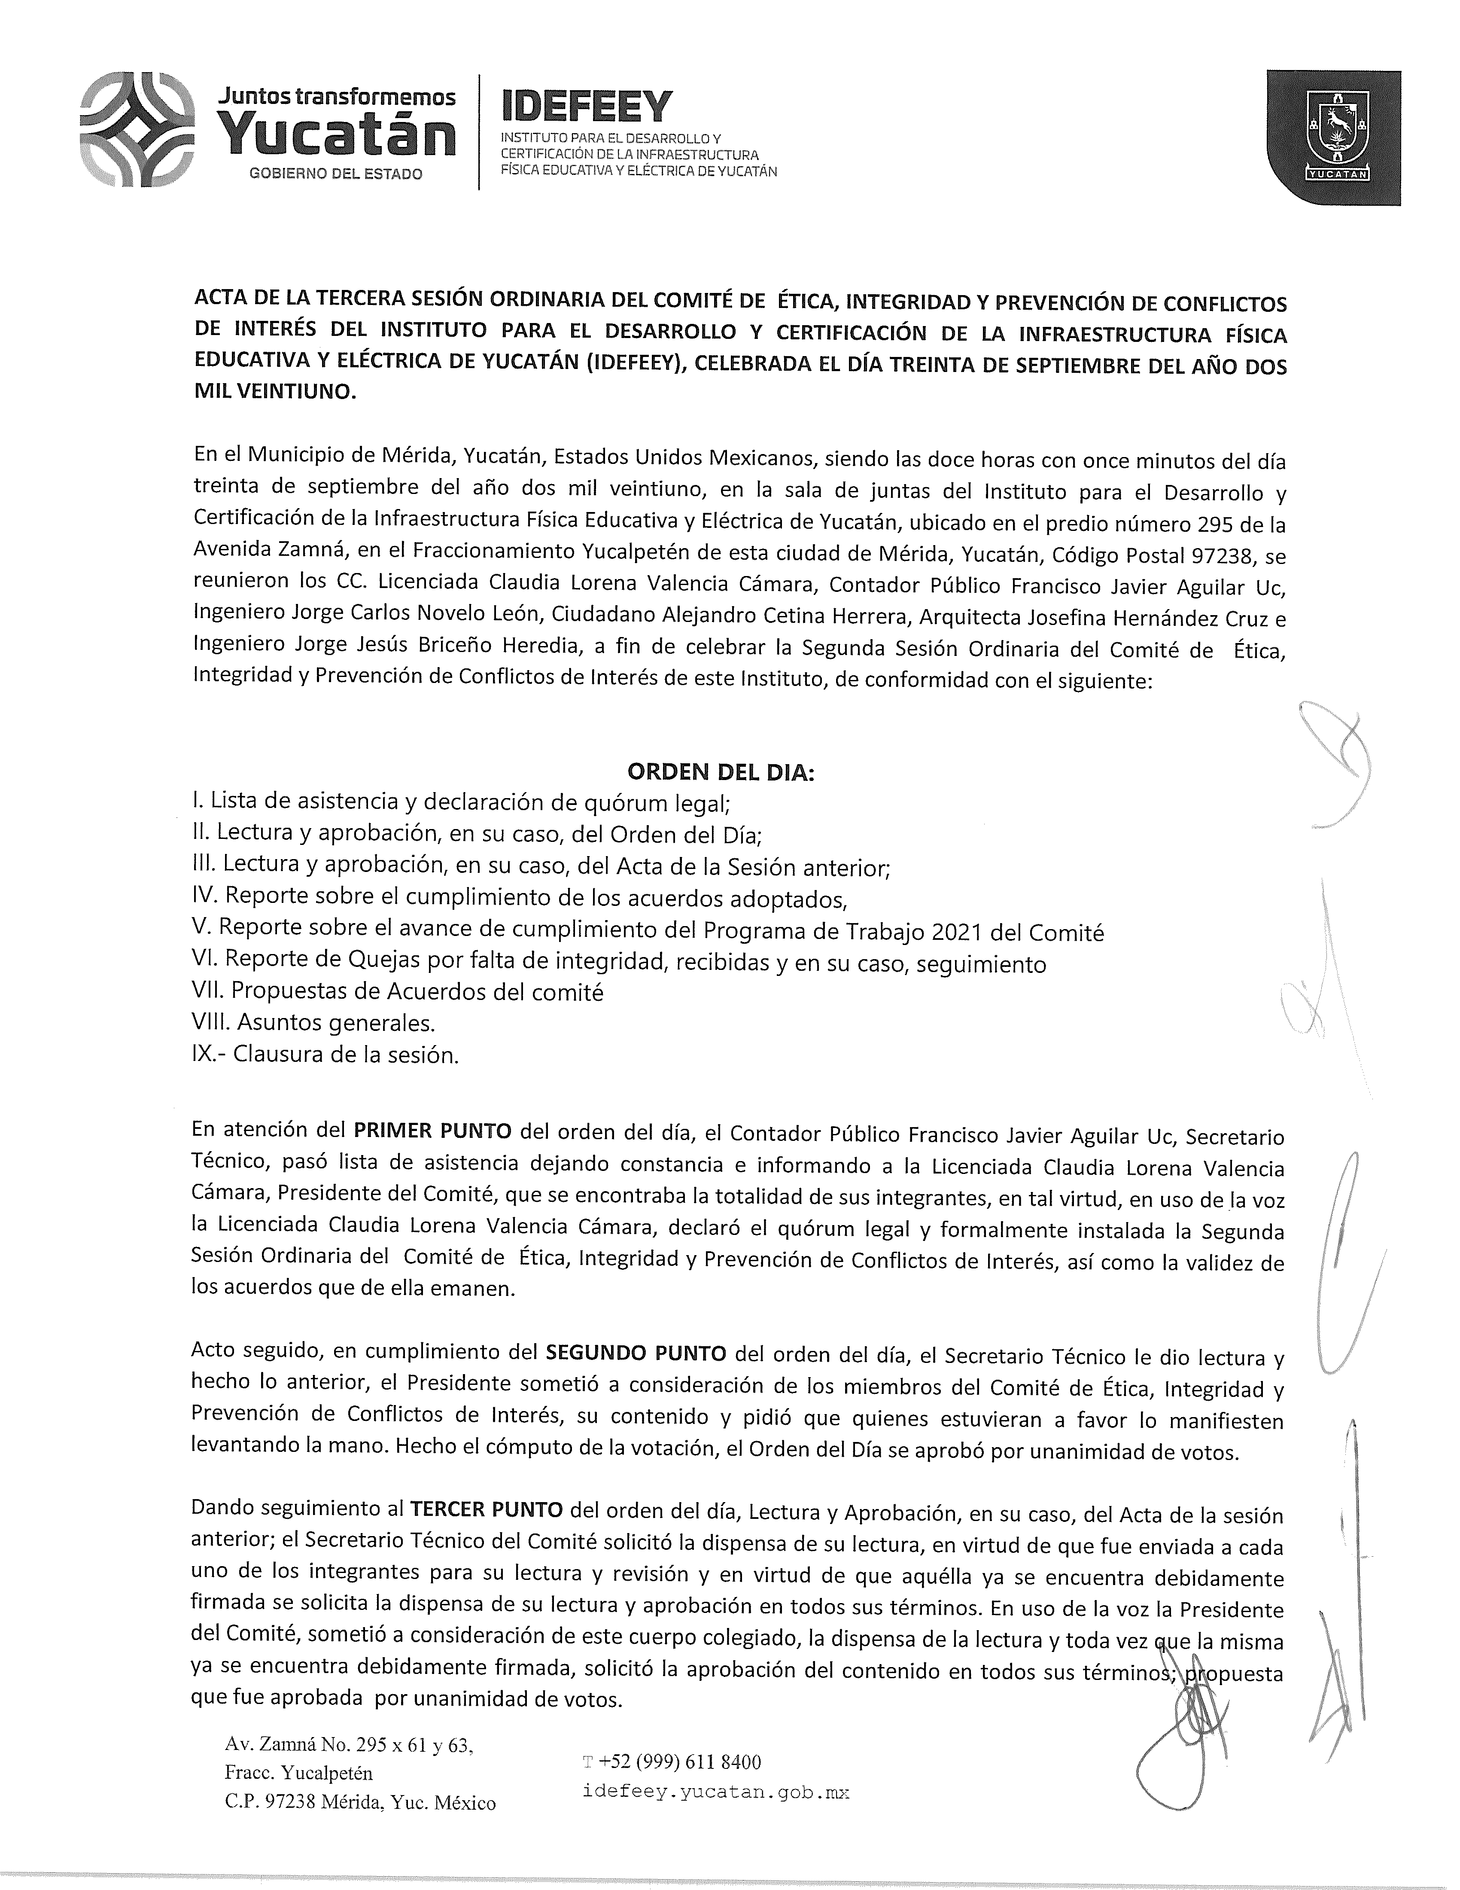
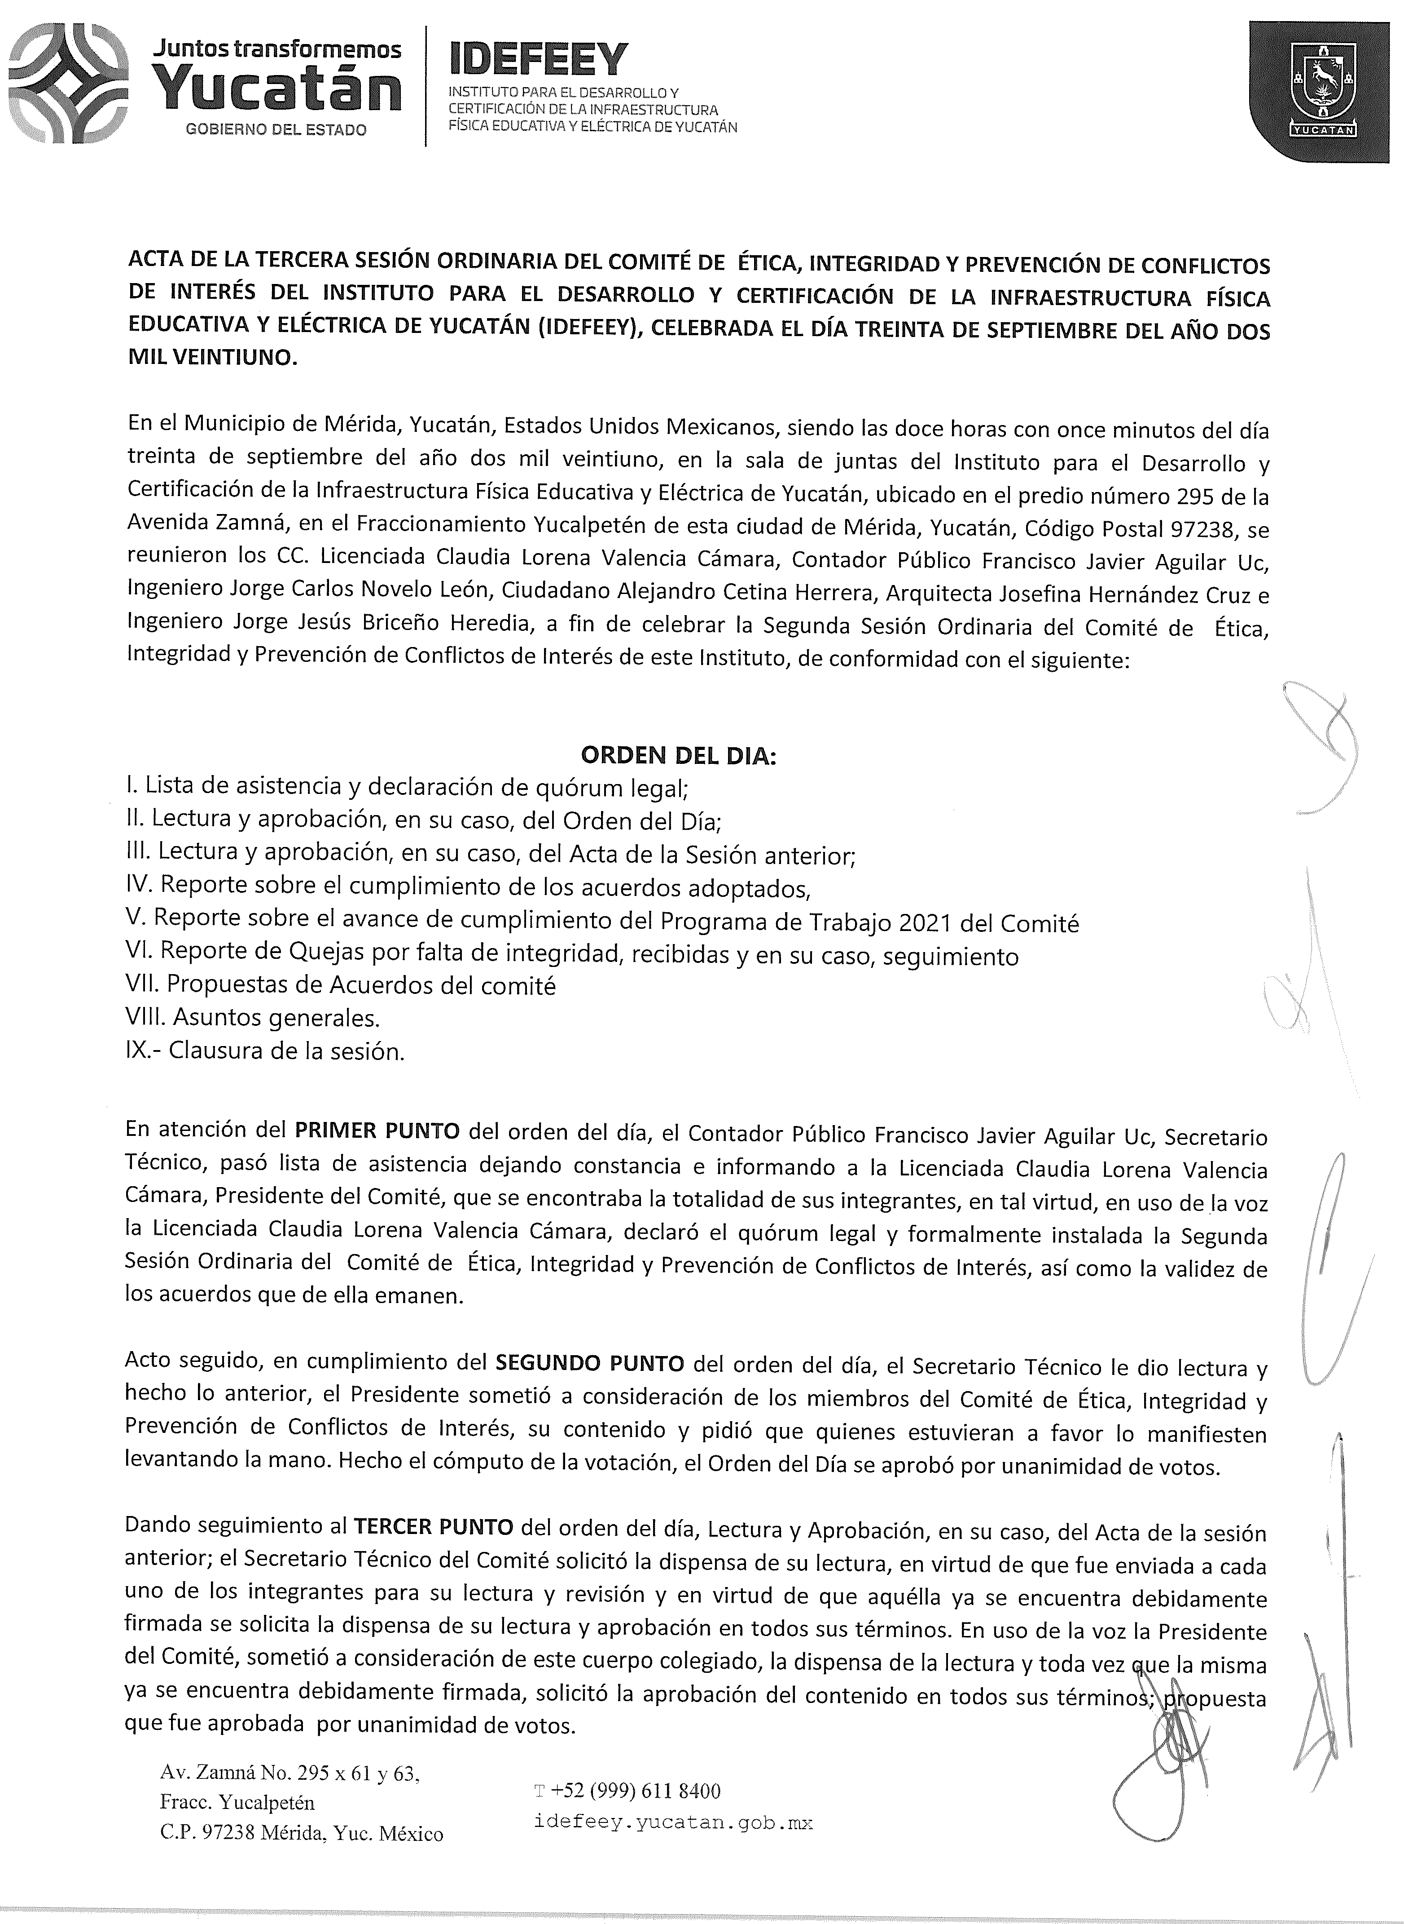
COMITÉ DE ÉTICA
CUARTA SESIÓN ORDINARIA
INSTITUTO PARA EL DESARROLLO Y CERTIFICACIÓN DE LA INFRAESTRUCTURA FÍSICA EDUCATIVA Y ELÉCTRICA DE YUCATAN

Slide 8
INSTITUTO PARA EL DESARROLLO Y CERTIFICACIÓN DE LA INFRAESTRUCTURA FÍSICA EDUCATIVA Y ELÉCTRICA DE YUCATAN
COMITÉ DE ÉTICA
CUARTA SESIÓN ORDINARIA
IV. REPORTE SOBRE EL CUMPLIMIENTO DE LOS ACUERDOS ADOPTADOS POR EL COMITE

Slide 9
INSTITUTO PARA EL DESARROLLO Y CERTIFICACIÓN DE LA INFRAESTRUCTURA FÍSICA EDUCATIVA Y ELÉCTRICA DE YUCATAN
COMITÉ DE ÉTICA
CUARTA SESIÓN ORDINARIA

Slide 10
COMITÉ DE ÉTICA
CUARTA SESIÓN ORDINARIA
INSTITUTO PARA EL DESARROLLO Y CERTIFICACIÓN DE LA INFRAESTRUCTURA FÍSICA EDUCATIVA Y ELÉCTRICA DE YUCATAN
V.- EVALUACIÓN DEL CUMPLIMIENTO DEL CÓDIGO DE ÉTICA Y DEL CÓDIGO DE CONDUCTA

Slide 11
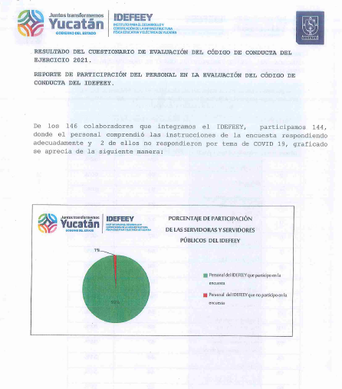
INSTITUTO PARA EL DESARROLLO Y CERTIFICACIÓN DE LA INFRAESTRUCTURA FÍSICA EDUCATIVA Y ELÉCTRICA DE YUCATAN
COMITÉ DE ÉTICA
CUARTA SESIÓN ORDINARIA

Slide 12
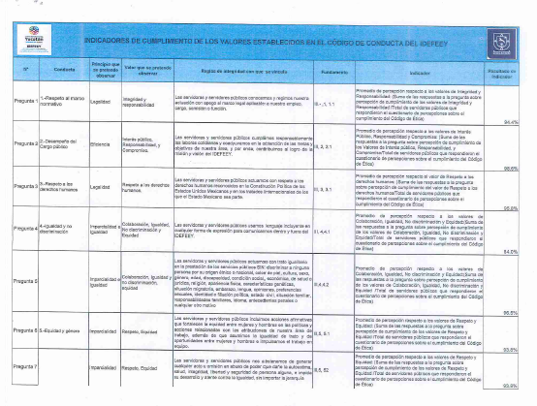
INSTITUTO PARA EL DESARROLLO Y CERTIFICACIÓN DE LA INFRAESTRUCTURA FÍSICA EDUCATIVA Y ELÉCTRICA DE YUCATAN
COMITÉ DE ÉTICA
CUARTA SESIÓN ORDINARIA

Slide 13
INSTITUTO PARA EL DESARROLLO Y CERTIFICACIÓN DE LA INFRAESTRUCTURA FÍSICA EDUCATIVA Y ELÉCTRICA DE YUCATAN
COMITÉ DE ÉTICA
CUARTA SESIÓN ORDINARIA
VI. INFORME ANUAL DE ACTIVIDADES, A CARGO DEL PRESIDENTE DEL COMITÉ

Slide 14
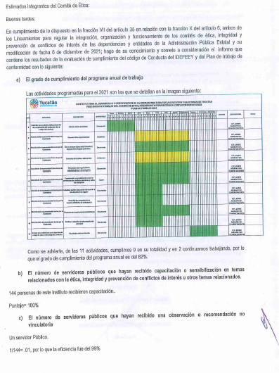
INSTITUTO PARA EL DESARROLLO Y CERTIFICACIÓN DE LA INFRAESTRUCTURA FÍSICA EDUCATIVA Y ELÉCTRICA DE YUCATAN
COMITÉ DE ÉTICA
CUARTA SESIÓN ORDINARIA

Slide 15

INSTITUTO PARA EL DESARROLLO Y CERTIFICACIÓN DE LA INFRAESTRUCTURA FÍSICA EDUCATIVA Y ELÉCTRICA DE YUCATAN
COMITÉ DE ÉTICA
CUARTA SESIÓN ORDINARIA
VII. PRESENTACIÓN Y BIENVENIDA DE LA C.D. INGRID KRISTINA ORTEGÓN BAAS, TITULAR DE LA UNIDAD DE IGUALDAD DE GÉNERO DEL IDEFEEY;
A CARGO DE LA ARQ. JOSEFINA HERNÁNDEZ CRUZ

Slide 16
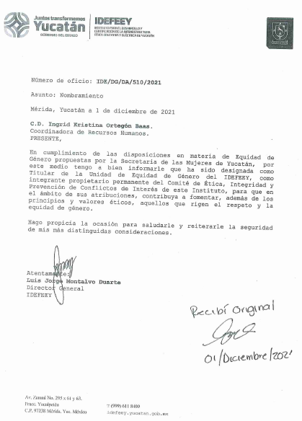
INSTITUTO PARA EL DESARROLLO Y CERTIFICACIÓN DE LA INFRAESTRUCTURA FÍSICA EDUCATIVA Y ELÉCTRICA DE YUCATAN
COMITÉ DE ÉTICA
CUARTA SESIÓN ORDINARIA

Slide 17
INSTITUTO PARA EL DESARROLLO Y CERTIFICACIÓN DE LA INFRAESTRUCTURA FÍSICA EDUCATIVA Y ELÉCTRICA DE YUCATAN
COMITÉ DE ÉTICA
CUARTA SESIÓN ORDINARIA
VIII. REPORTE DE QUEJAS POR FALTA DE INTEGRIDAD RECIBIDAS,
Y EN SU CASO, SEGUIMIENTO

Slide 18
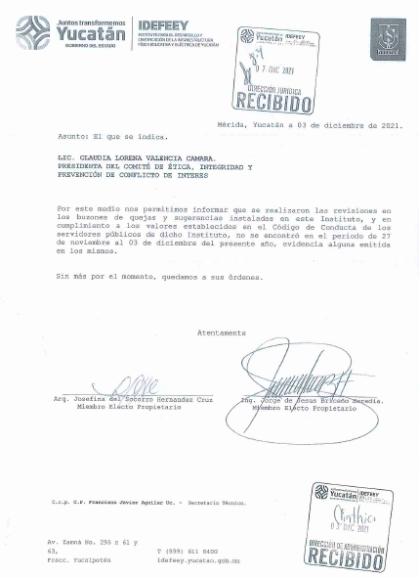
INSTITUTO PARA EL DESARROLLO Y CERTIFICACIÓN DE LA INFRAESTRUCTURA FÍSICA EDUCATIVA Y ELÉCTRICA DE YUCATAN
COMITÉ DE ÉTICA
CUARTA SESIÓN ORDINARIA

Slide 19
INSTITUTO PARA EL DESARROLLO Y CERTIFICACIÓN DE LA INFRAESTRUCTURA FÍSICA EDUCATIVA Y ELÉCTRICA DE YUCATAN
COMITÉ DE ÉTICA
CUARTA SESIÓN ORDINARIA
IX. PROPUESTAS DE ACUERDOS DEL COMITÉ

Slide 20
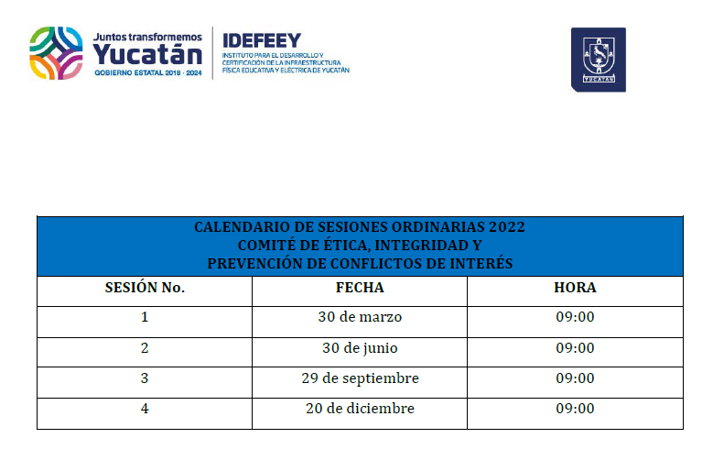
INSTITUTO PARA EL DESARROLLO Y CERTIFICACIÓN DE LA INFRAESTRUCTURA FÍSICA EDUCATIVA Y ELÉCTRICA DE YUCATAN
COMITÉ DE ÉTICA
CUARTA SESIÓN ORDINARIA

Slide 21
INSTITUTO PARA EL DESARROLLO Y CERTIFICACIÓN DE LA INFRAESTRUCTURA FÍSICA EDUCATIVA Y ELÉCTRICA DE YUCATAN
COMITÉ DE ÉTICA
CUARTA SESIÓN ORDINARIA
X. ASUNTOS GENERALES

Slide 22
INSTITUTO PARA EL DESARROLLO Y CERTIFICACIÓN DE LA INFRAESTRUCTURA FÍSICA EDUCATIVA Y ELÉCTRICA DE YUCATAN
COMITÉ DE ÉTICA
CUARTA SESIÓN ORDINARIA
XI. CLAUSURA DE LA SESIÓN

Slide 23
INSTITUTO PARA EL DESARROLLO Y CERTIFICACIÓN DE LA INFRAESTRUCTURA FÍSICA EDUCATIVA Y ELÉCTRICA DE YUCATAN
COMITÉ DE ÉTICA
CUARTA SESIÓN ORDINARIA
GRACIAS

